Slide 1

PascalEngine
Дипломный проект Кадирова Юрия,
ученика 8-Б класса запорожской гимназии №28
2016 год

Slide 2
Описание проекта
PascalEngine – это простейший игровой движок, написанный на Free Pascal, позволяющий создавать несложные игры-лабиринты. Он состоит из лаунчера игры, редактора уровней а также редактора очерёдности уровней.
P.S. Ночью был создан также пре-лаунчер игры (хотя нет, не создан)

Slide 3

Пояснение терминов
Лаунчер игры – это приложение, с помощью которого вы можете запустить и играть в какую-то определённую игру.
Игровой движок – это набор программного обеспечения и инструментов для создания компьютерных / мобильных игр.
Редактор уровней – это компонент игрового движка, с помощью которого вы можете создавать собственные уровни для игры.
Редактор очерёдности уровней – это компонент игрового движка, с помощью которого вы можете выбирать какие уровни будут присутствовать в вашей игре а также изменять очерёдность их запуска.
Пре-лаунчер – это приложение, которое… ну в общем, всё сами увидите ☺ !

Slide 4
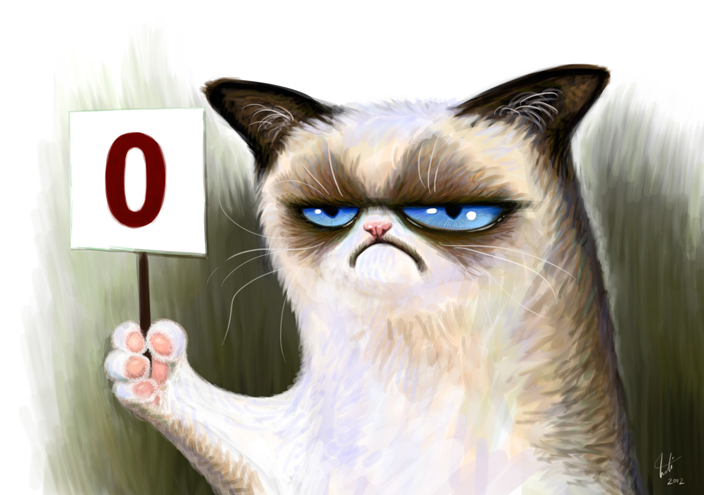
Компоненты и используемые технологии
Лаунчер игры полностью написан на Free Pascal
Редактор уровней и редактор очерёдности уровней написаны на C# .NET
Лаунчер игрового движка также написан на C#
Пре-лаунчер игры написан на C#
Майкрософт захватила мир! ☺
Сторонние библиотеки
Pascal: graph, wincrt, SDL_mixer v2.0.1 (порт на Паскаль)
C#: SDL_mixer Sharp

Slide 5

Конечная аудитория
Любители игр 80-90х годов
Студенты, изучающие Паскаль

Slide 6

Системные требования
Microsoft Windows 7/8/8.1/10 + Insider Previews
60 МБ ОЗУ для разработчика / 40 МБ ОЗУ для игрока
Поддерживаются все процессоры с тактовой частотой не менее 1 ГГц (игроки) / 2,5 ГГц (разработчики)
Поддерживаются все видеокарты (в т.ч. IntVideo) с видеопамятью не менее 200 МБ (?)
Звуковая карта с поддержкой звука до 16 bit и лучше
200 МБ дискового пространства
Установленный Microsoft .NET framework v4.5.1 UserBuild
Прямые руки

Slide 7

Управление главным героем
Для перемещения игрока используются клавиши W,A,S,D на клавиатуре
Клавиша Escape позволяет поставить игру на паузу
Клавиша ХХХ является читкодом

Slide 8

План исходного кода лаунчера игры
Splash screen
Чтение списка уровней
Цикл игр (условие выхода: 1=2000000)
Цикл уровней (условие выхода: пересмотрены все уровни)
Прорисовка текущего уровня
Основной игровой цикл (условие выхода: собраны все монеты / мёртв)
Стираем ГГ и ботов с лица Земли
Опрашиваем клавиатуру
Очищаем буфер клавиатуры
Базовая навигация ботов
Навигация ИИ
Всевозможные проверки (стены / пикапы / и т.д.)
Заново рисуем ГГ и ботов
Стираем и рисуем “UI”
Если мёртв показываем экран смерти
Может вы хотите ещё поиграть? Нет?! Вызываем выход из цикла игр

Slide 9
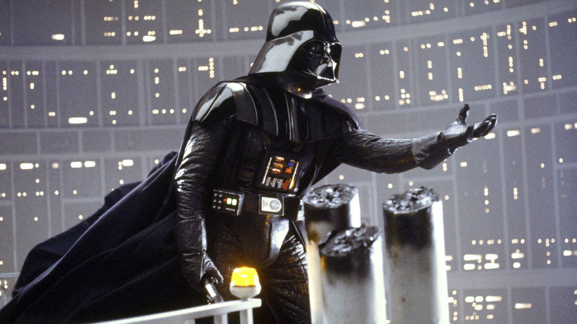
ЛЮК!
НУ ХОТЬ СУПЧИКА ПОКУШАЙ!

Slide 10
Игровой движок и демо-игра опубликованы на сервисе цифровой дистрибуции для инди разработчиков под названием “ITCH.IO” и распространяются на бесплатной основе под лицензией GNU General Public License v3.0
Для получения подробной информации посетите сайт: http://Sirkadirov.com/
Страница на ITCH.IO: https://sirkadirov.itch.io/pascalengine

Slide 11
Демонстрация проекта

Slide 12
Есть вопросы?
Мы вас всех вспомним ☺

